Slide 1
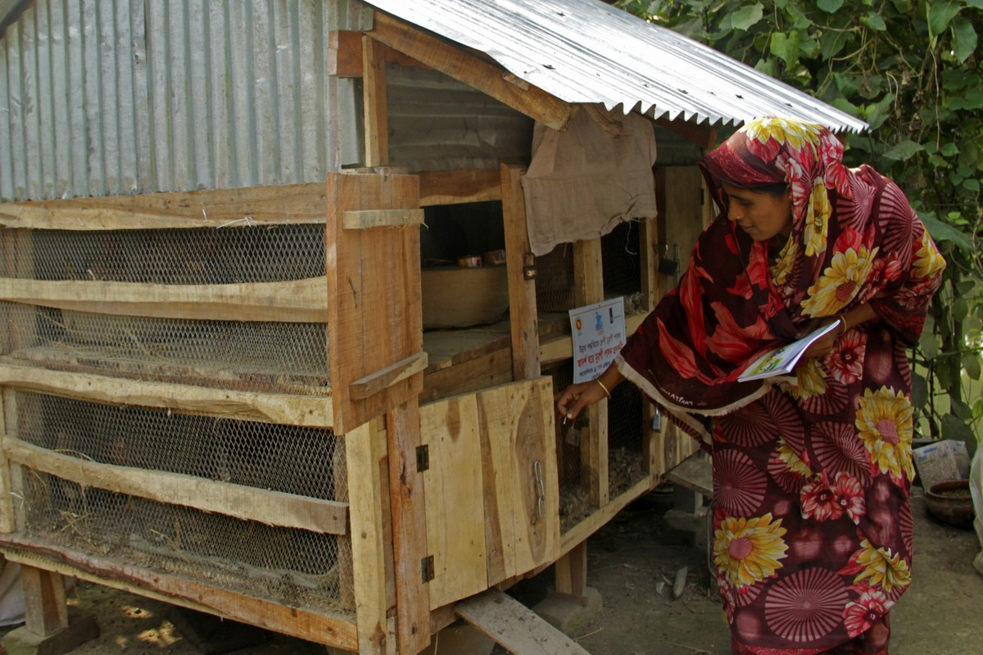
সবাইকে শুভেচ্ছা

Slide 2


পরিচিতি
ছালেহ আহমদ
সহকারি শিক্ষক
কান্দিগাঁও উচ্চ বিদ্যালয়
রাজনগর,মৌলভীবাজার।
কৃষি শিক্ষা
দশম-শ্রেণি

Slide 3
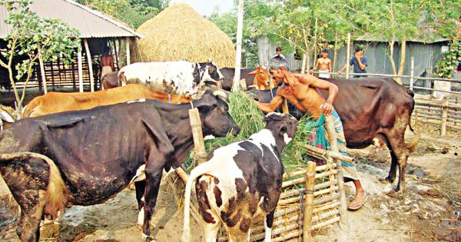
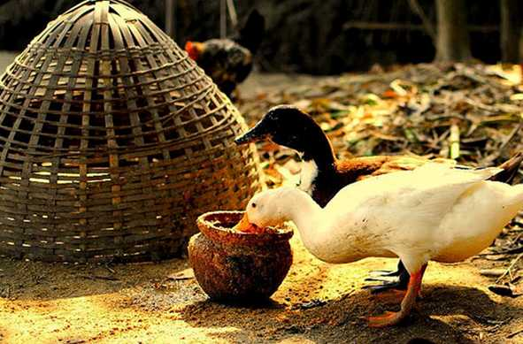
নিচের ছবিগুলো দেখো

Slide 4
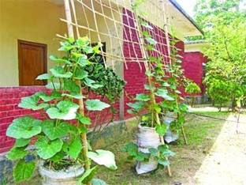
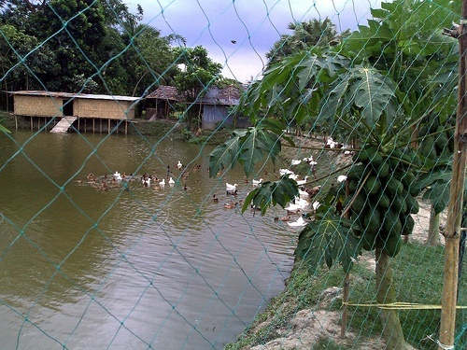
আরো কিছু ছবি দেখি

Slide 5
আজকের পাঠ
পারিবারিক খামার (পারিবারিক কৃষি খামারের ধারণা ও গুরুত্ব )
অধ্যায়ঃ সপ্তম – ১ম পরিচ্ছেদ
মোট শিক্ষার্থীঃ ৬০
তাং-৩০/০৯/২০১৭ খ্রি.

Slide 6
এই পাঠ শেষে শিক্ষার্থীরা.........
১। পারিবারিক খামার এর ধারণা ব্যাখ্যা করতে পারবে।
২। পারিবারিক খামার গঠনের কৌশল জানতে পারবে।
৩। পারিবারিক খামারের অর্থনৈতিক উপকারিতা ব্যাখ্যা করতে পারবে।

Slide 7
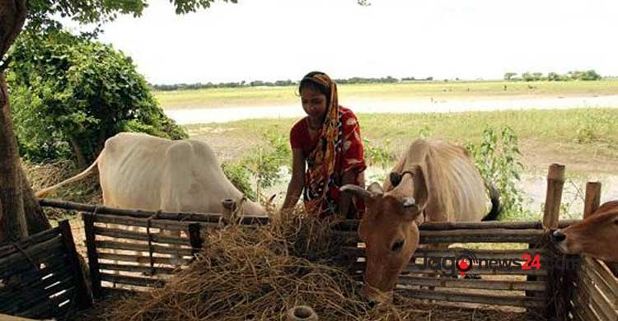
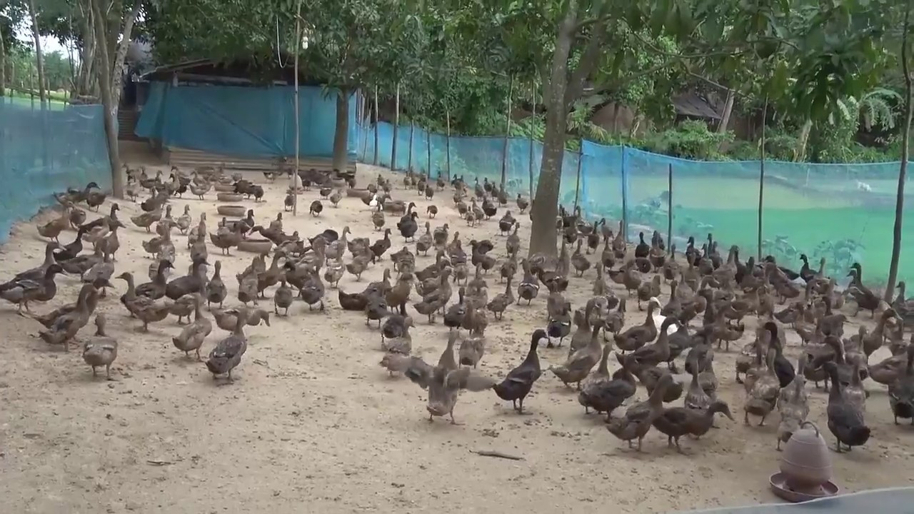
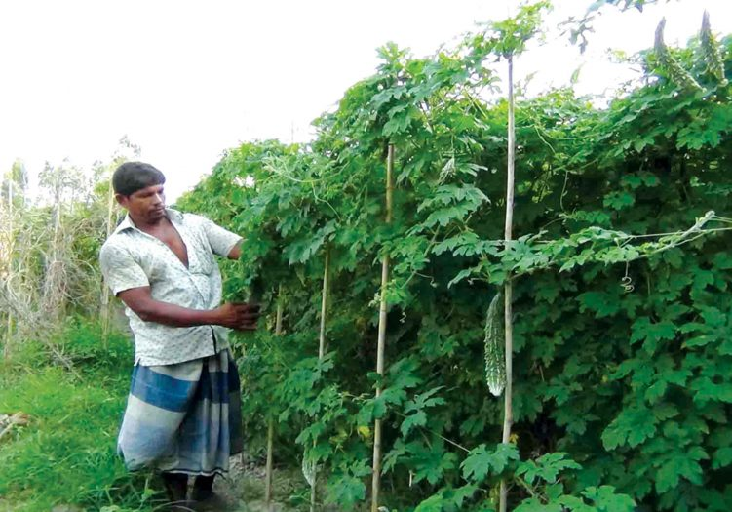
পরিবারে সকল সদস্যদের অংশগ্রহণের দ্বারা স্বল্প পরিসরে যে খামার তৈরি করা হয় তাকে পারিবারিক খামার বলে।

Slide 8
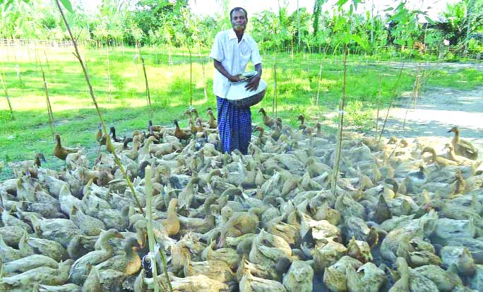
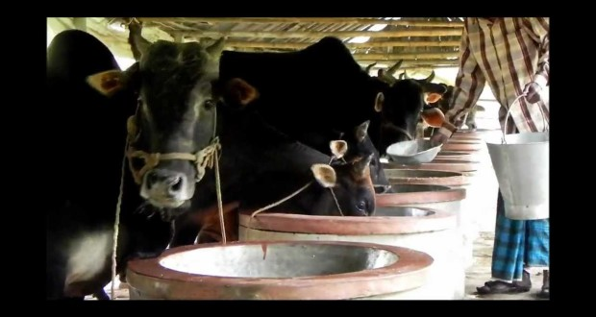
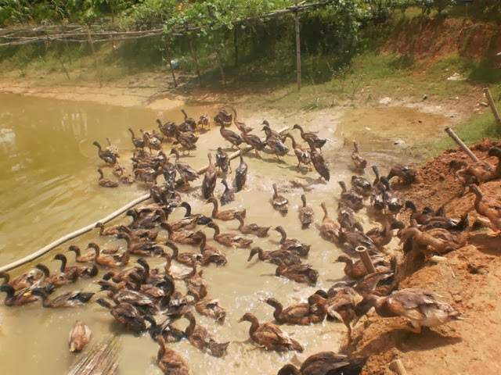
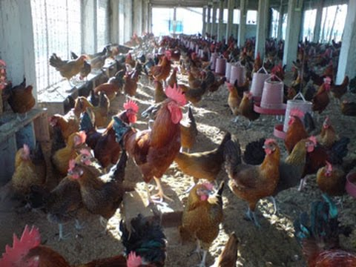
চিত্র - পারিবারিক খামার

Slide 9
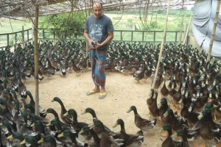
পারিবারিক খামার তৈরির জন্য উপযুক্ত স্থান নির্বাচন-১
অপেক্ষাকৃত উচু জমি
বাড়ির পাশে পরিত্যাক্ত জমি

Slide 10
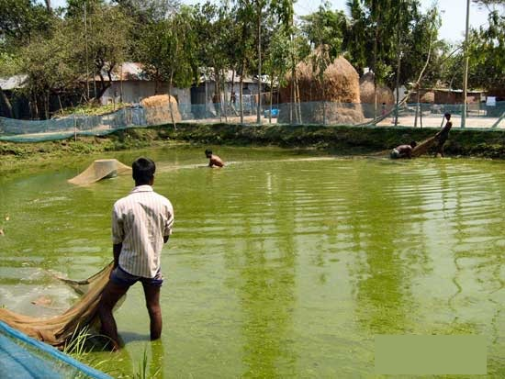
পারিবারিক খামার তৈরির জন্য উপযুক্ত স্থান নির্বাচন-২
বাড়ির উঠনের আঙ্গিনা
পুকুর

Slide 11
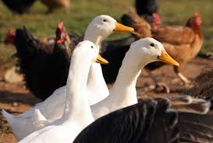
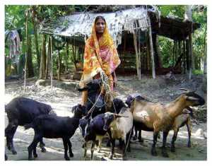
স্বল্প পরিসরে পারিবারিক খামারে যা উৎপাদন করা যায়
উন্নত জাতের ছাগল
হাঁস-মোরগ

Slide 12
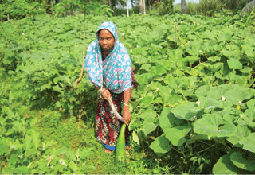
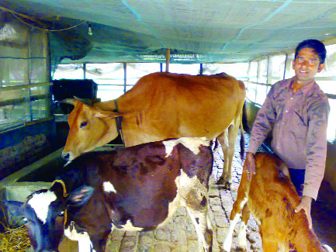
স্বল্প পরিসরে পারিবারিক খামারে যেগুলো যা উৎপাদন করা যায়
শাক-সবজি
গবাদি পশু

Slide 13
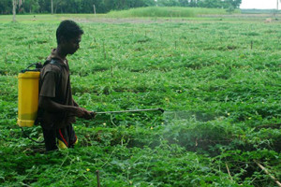
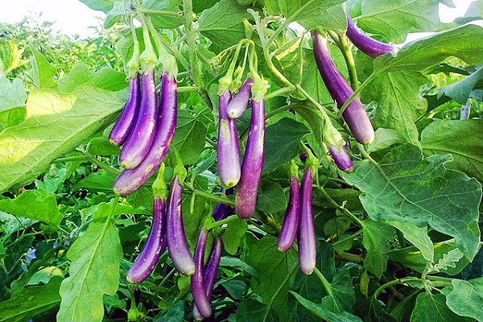
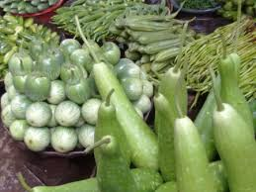
পারিবারিক খামারে উৎপাদিত শাক-সবজি কীটনাশক সহ ক্ষতিকর রাসায়নিক উপাদান মুক্ত থাকে

Slide 14
একক কাজ
পারিবারিক খামারে উৎপাদিত শাক-সবজি ৩টি গুণগত বৈশিষ্ট লিখ ......
১। ...........................
২। ...........................
৩।...........................

Slide 15
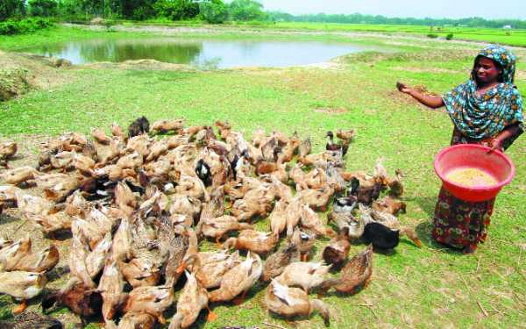
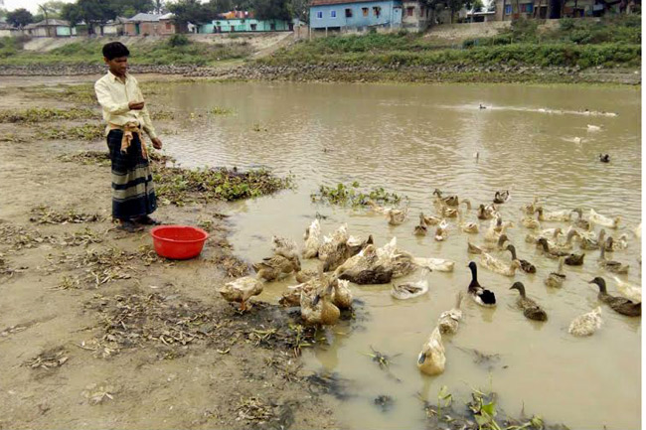
পরিবারের সকল বেকার সদস্যদের কাজে লাগানো যায়

Slide 16
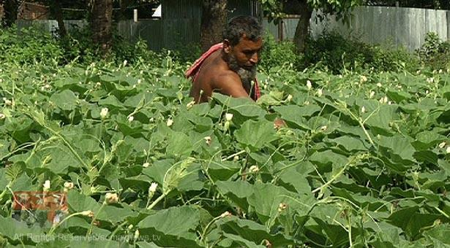
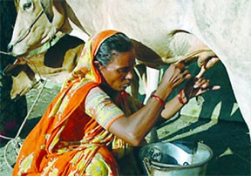
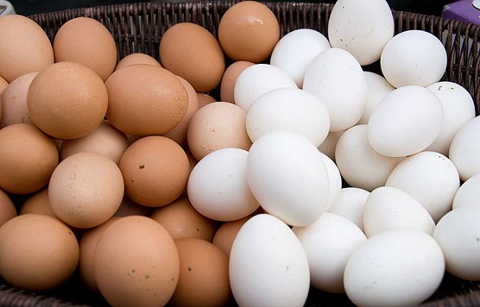
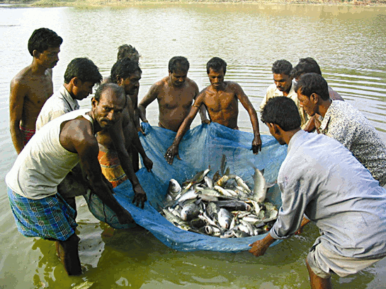
পরিবারের প্রয়োজনীয় পুষ্টি উপাদানের চাহিদা পূরণ
দুগ্ধ জাতীয়
ভিটামিন
আমিষ

Slide 17
দলীয় কাজ
পারিবারিক খামারের ৫টি সুবিধা লিখ ।

Slide 18
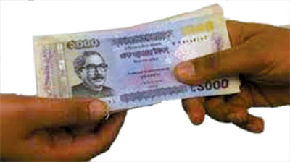
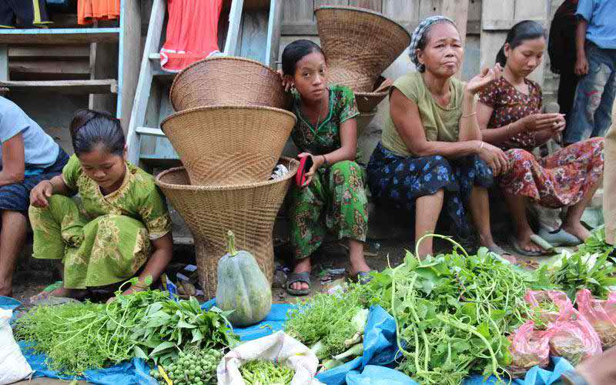
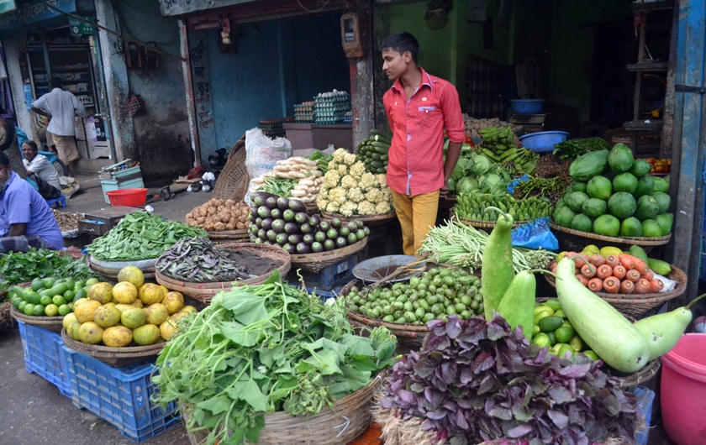
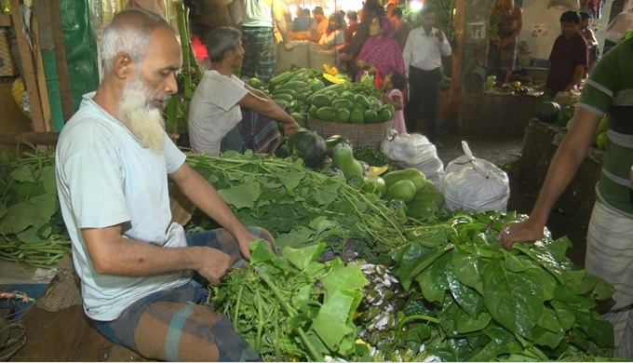
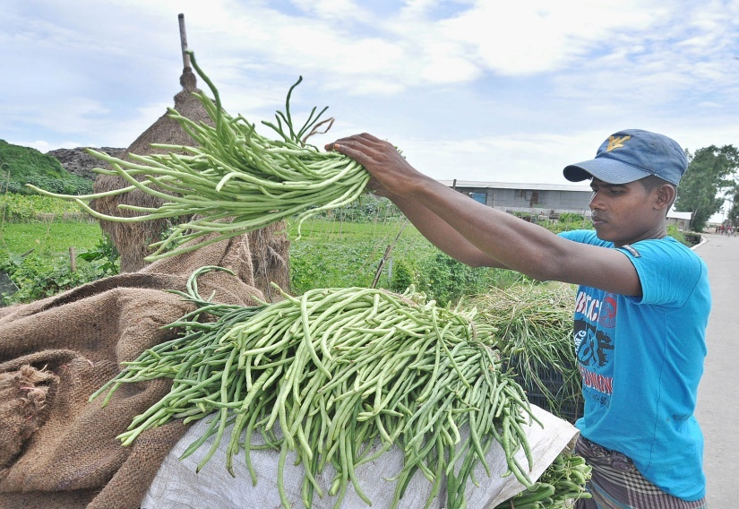
পরিবারের চাহিদা মিটিয়ে বাড়তি আয়ের সুযোগ

Slide 19
বাড়ির কাজ
পারিবারিক খামার এর অর্থনৈতিক গুরুত্ব লিখে আনবে।

Slide 20
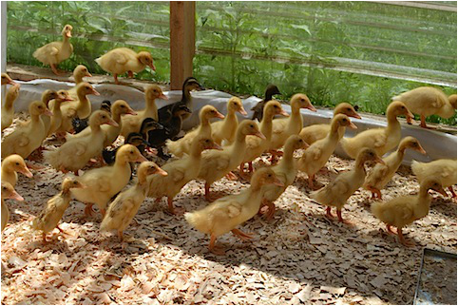
ধন্যবাদ

